Slide 1
TOPIK KHUSUS: Pengolahan Citra Lanjut Transformasi Citra (Bagian 2 : Wavelet)
Bedy Purnama, S.Si., M.T.
Fakultas IF - IT Telkom – 2011-1
Sumber :
Prof.Dr. Aniati Murni & Dina Chahyati, M.Kom
FasIlKom-UI

Slide 2
Kekurangan Tr. Fourier
Tranformasi wavelet (WT) merupakan perbaikan dari transformasi Fourier(FT).
FT : hanya dapat menangkap informasi apakah suatu sinyal memiliki frekuensi tertentu ataukah tidak, tapi tidak dapat menangkap dimana frekuensi itu terjadi.
Ilustrasi : seperti pada konser musik. FT hanya bisa mengatakan apakah suatu ‘nada’ tertentu muncul, tapi tidak dapat mengatakan kapan nada itu muncul dan berapa kali

Slide 3
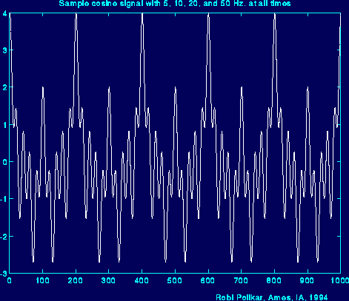
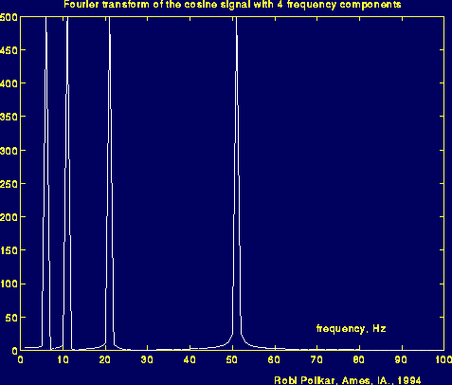
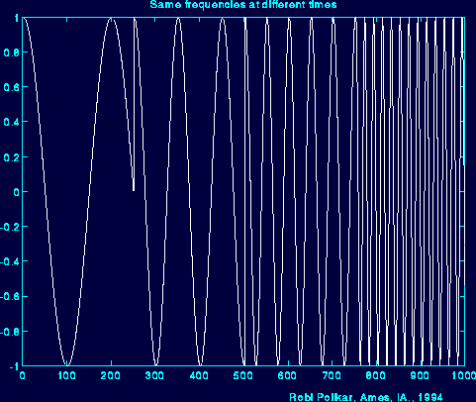
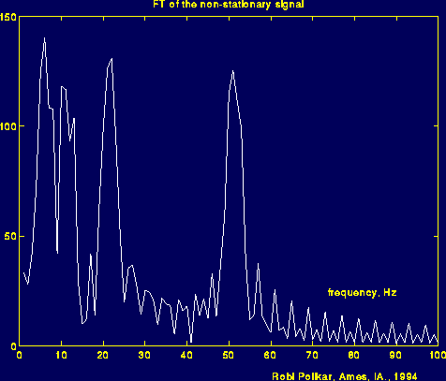
Kekurangan FT
Gambar atas : ada 4 frek pada suatu sinyal, muncul secara bersamaan
Gambar bawah : ada 4 frek pada suatu sinyal, muncul secara bergantian
→ bentuk FT keduanya hampir sama
(http://engineering.rowan.edu/~polikar/WAVELETS/WTtutorial.html)

Slide 4
Kekurangan FT
Jika transformasi Fourier hanya memberikan informasi tentang frekuensi suatu sinyal, maka transformasi wavelet memberikan informasi tentang kombinasi skala dan frekuensi.
Selain itu, FT berdasarkan pada basis sin-cos yang bersifat periodik dan kontinu, sehingga sulit bagi kita jika ingin melakukan perubahan hanya pada posisi tertentu (pasti akan mempengaruhi posisi-posisi lainnya)

Slide 5
Contoh
Contoh pada halaman berikut menggambarkan dekomposisi 2 buah sinyal yang hampir sama
Jika didekomposisi menggunakan basis Walsh, maka semua koefisien dekomposisinya memiliki nilai yang berbeda (ditunjukkan dengan warna merah), sedangkan jika didekomposisi menggunakan wavelet Haar, koefisien dekomposisinya tidak terlalu banyak berbeda.
Hal ini disebabkan basis Walsh (dan FT) sama-sama bersifat periodik, sehingga sulit mengubah satu bagian tanpa mempengaruhi bagian lainnya.

Slide 6
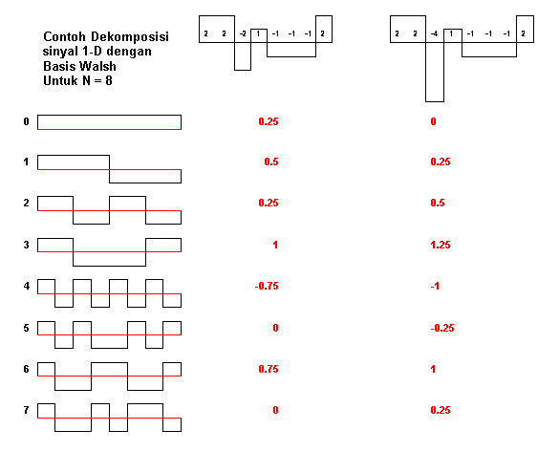

Slide 7
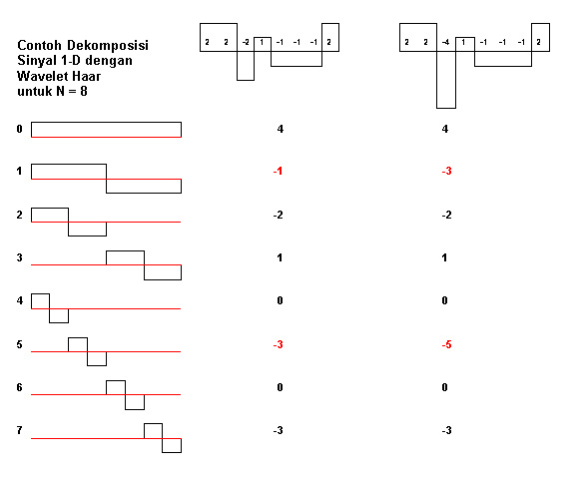

Slide 8
Transformasi Wavelet
Wavelet berasal dari sebuah scaling function. Dari scaling function ini dapat dibuat sebuah mother wavelet. Wavelet-wavelet lainnya akan muncul dari hasil penskalaan, dilasi dan pergeseran mother wavelet.
.
Scaling function → mother wavelet → mother wavelet yang diskalakan, didilasikan dan digeser.

Slide 9
Rumus Scaling Function dan Wavelet
Rumus Scaling function :
Rumus wavelet:
Wavelet dapat dibedakan berdasarkan rumusan scaling functionnya
Wavelet Haar memiliki scaling function dengan koefisien c0 = c1 = 1.
Wavelet Daubechies dengan 4 koefisien (DB4) memiliki
scaling function dengan koefisien
c0 = (1+√3)/4, c1 = (3+√3)/4,
c2 = (3-√3)/4, c3 = (1-√3)/4

Slide 10
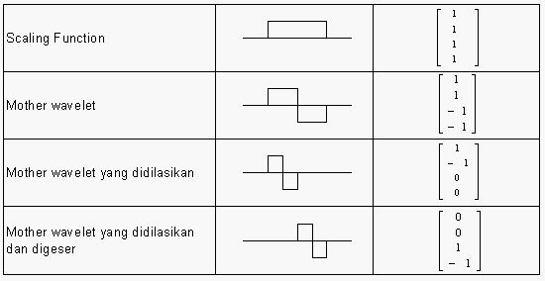
Basis Wavelet Haar
Jadi Scaling function dan wavelet sama-sama membentuk sebuah basis baru.

Slide 11
Wavelet Haar sebagai basis
Dalam ruang vektor 4 dimensi, kita biasa memiliki basis seperti berikut:
Wavelet Haar juga merentang ruang vektor 4 dimensi dengan vektor-vektor basis sebagai berikut

Slide 12
Wavelet Haar
Sekarang, jika kita memiliki sebuah vektor, bagaimana merepresentasikan vektor tersebut sebagai kombinasi linier dari basis-basis wavelet Haar ?
bagaimana mencari nilai a,b,c dan d ?

Slide 13
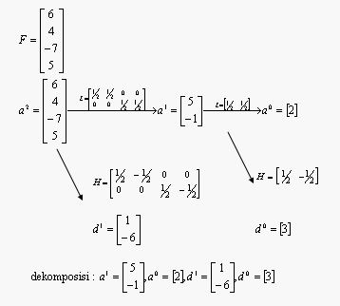
Contoh wavelet Haar
Jadi, koefisien yang disimpan
adalah a⁰, d⁰, dan d¹.
a berarti ‘aproksimasi’
d berarti ‘detail’
Penghitungan dengan cara
seperti ini disebut dengan
Algoritma piramida Mallat

Slide 14
Tr. Wavelet 2 dimensi
Tr. Wavelet 2 dimensi dilakukan terhadap baris, kemudian terhadap kolom, atau sebaliknya dengan pembagian sebagai berikut :
LL | LH
HL | HH

Slide 15
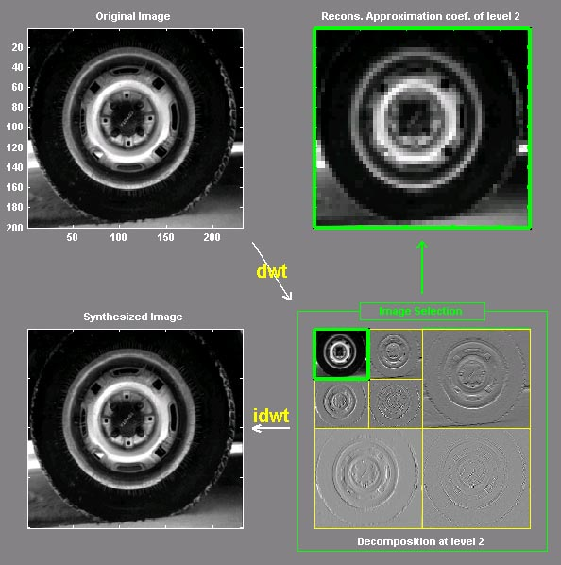
Tr. Wavelet 2 dimensi
Transformasi wavelet Haar
2 dimensi sebanyak 2 level,
menggunakan Wavelet Toolbox pada Matlab 6.

Slide 16
Macam-macam Wavelet
Seperti telah disebutkan sebelumnya, berdasarkan scaling functionnya, wavelet dapat dibedakan menjadi beberapa macam, diantaranya :
Wavelet Haar
Wavelet Daubechies
Wavelet B-Spline
dll

Slide 17
Kegunaan Wavelet
Kompresi citra (format JPEG 2000)
Analisa ciri
Penghilangan noise
Grafika komputer
Kompresi video
dll

Slide 18
Literatur Wavelet
Berikut ini beberapa literatur yang bisa anda baca tentang Wavelet:
Hisar Maruli Manurung, “Pemampatan Citra dengan Transformasi Wavelet”, Skripsi, Fasilkom UI, 1997
Andrew S. Glassner,”Principles of Digital Image Synthesis, Vol 1, Chapter 6”, Morgan Kaufman Publishing, 1995

